Slide 1


Slide 2
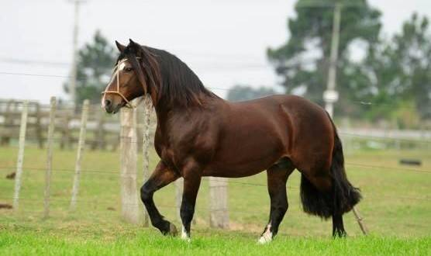

Slide 3
CAVALO CRIOULO:
O Cavalo Crioulo tem sua origem em cavalos espanhóis, trazidos pelos colonizadores no século XVI. Estabelecidos na América, principalmente na Argentina, Chile, Uruguai, Paraguai, Peru e Brasil, muitos desses animais passaram a viver livres, formando manadas selvagens que, durante cerca de quatro séculos, enfrentaram temperaturas extremas e condições adversas de alimentação.
Graças a essas adversidades, o cavalo Crioulo adquiriu as suas principais características: rusticidade e resistência. Após um longo tempo, notando a importância deste animal, a partir do século XX passaram a ser reconhecidos mundialmente. Então, em 1932, foi fundada a ABCCC, com a missão de preservar e difundir o cavalo Crioulo no país.

Slide 4
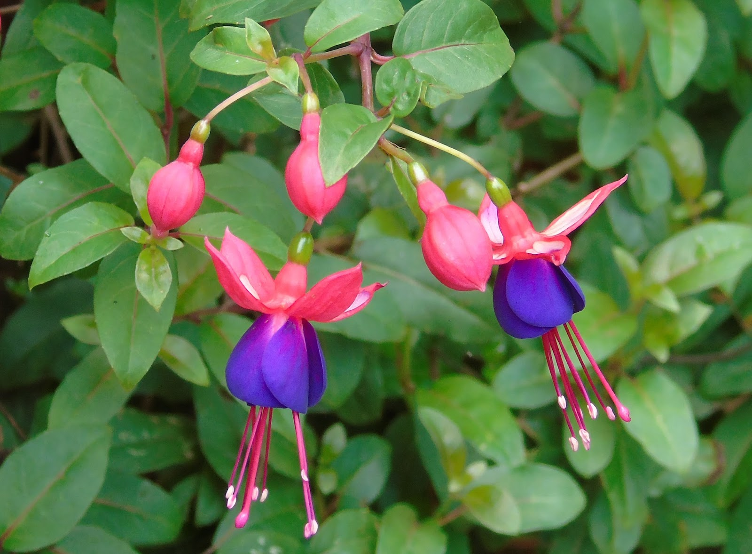

Slide 5
BRINCO-DE-PRINCESA:
Com a curiosa característica de poder apresentar pétalas e sépalas com cores e formas diferentes, a flor Brinco-de-Princesa, é considerada um dos símbolos do Rio Grande do Sul através da Lei 38.400/1988.
Pode ser conhecida ainda com outros nomes populares como lágrima, fúcsia e agrado. Trata-se de uma planta bastante querida dos amantes de jardinagem por atrair beija-flores para o jardim.

Slide 6
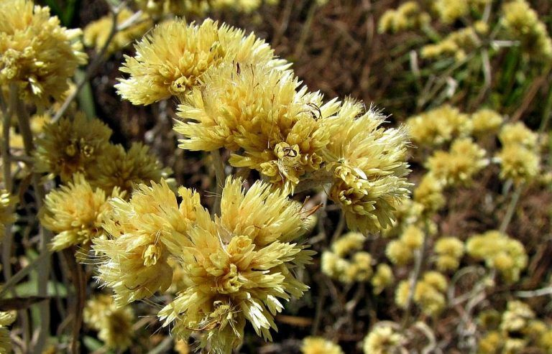

Slide 7
MARCELA OU MACELA:
A macela ou marcela (nome científico: Achyrocline satureioides) é uma erva da flora brasileira, também conhecida por macela-do-campo, macelinha, macela de travesseiro, carrapichinho-de-agulha, camomila nacional etc.
Especificamente no Rio Grande do Sul há a tradição de colheita da macela na Sexta-Feira Santa, antes do sol nascer; pois acredita-se que a colheita nesse dia traga mais eficiência ao chá das flores.

Slide 8
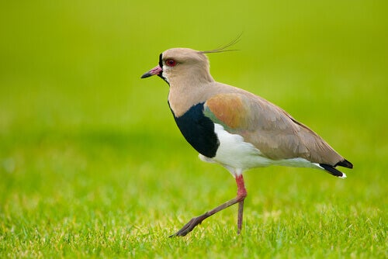

Slide 9
QUERO-QUERO
O quero-quero é uma ave territorial muito vigilante, e dá o alarme ao primeiro sinal de algum intruso em seus domínios, seja dia ou seja noite. Apesar de ser um bom voador, sendo visto a fazer acrobacias no céu, passa a maior parte do tempo em terra.

Slide 10
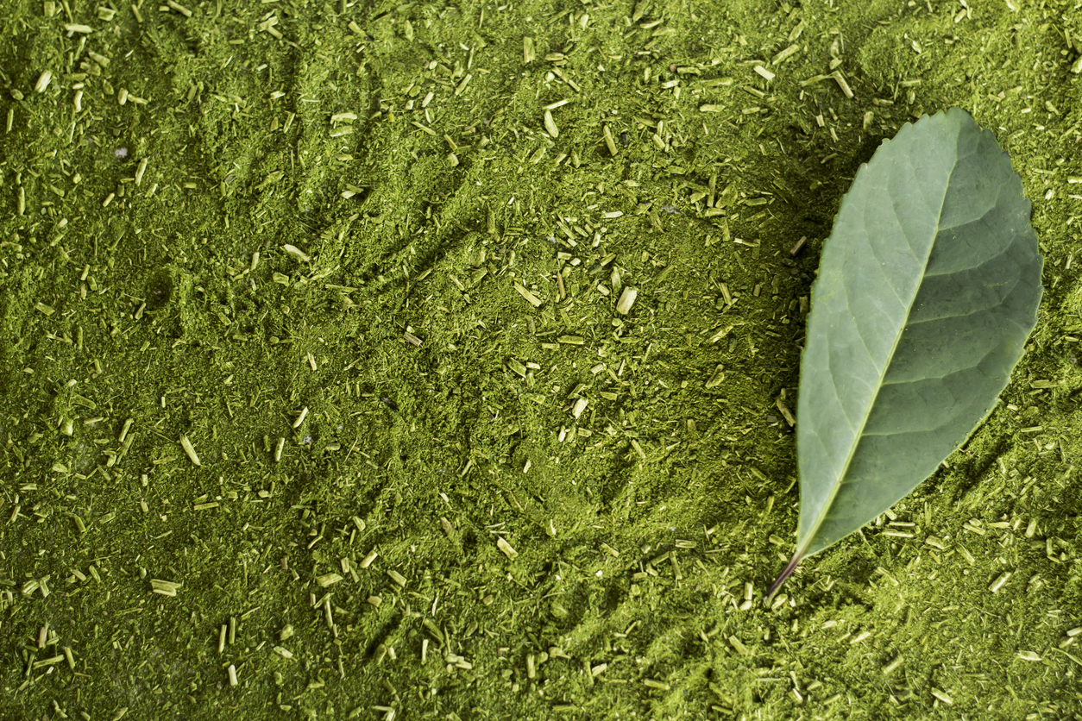

Slide 11
ERVA-MATE
A erva-mate é uma planta medicinal que apresenta um fino caule de cor cinza, folhas ovais e frutos pequenos de coloração verde ou vermelho-arroxeado. Ela é muito cultivada na região Sul do Brasil, sendo utilizada como remédio caseiro para o colesterol devido às propriedades que possui.
A erva-mate também é conhecida popularmente como mate ou congonha, sendo comercializada como chá mate.

Slide 12
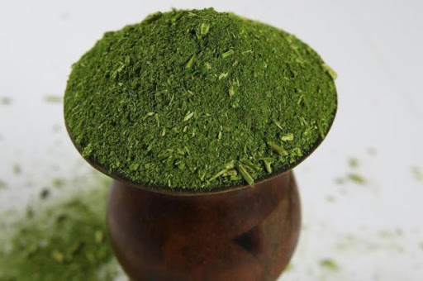

Slide 13
CHIMARRÃO
O chimarrão, ou mate, é uma bebida característica da cultura do sul da América do Sul legada pelas culturas indígenas caingangue, guarani, aimaráe quíchua. É composto por uma cuia, uma bomba, erva-mate moída e água a aproximadamente 70 Grau Celsius.
O termo mate (oriundo do quíchuamati) como sinônimo de chimarrão é mais utilizado nos países de língua castelhana. O termo “chimarrão” é o mais adotado no Brasil, sendo um termo oriundo da palavra castelhana rioplatense cimarrón.

Slide 14
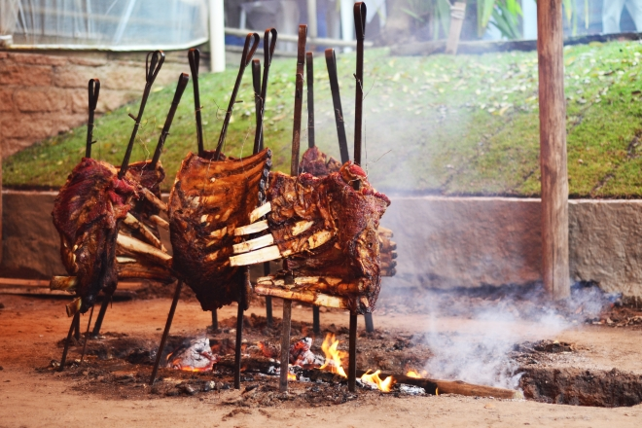

Slide 15
CHURRASCO
O principal prato da culinária gaúcha é indiscutivelmente o churrasco. A simplicidade do preparo não descarta um certo refinamento. Desde os primeiros tempos, o gaúcho come churrasco. Os índios primitivos comiam carne de caça, de gado ou de potro atirada diretamente no fogo.

Slide 16
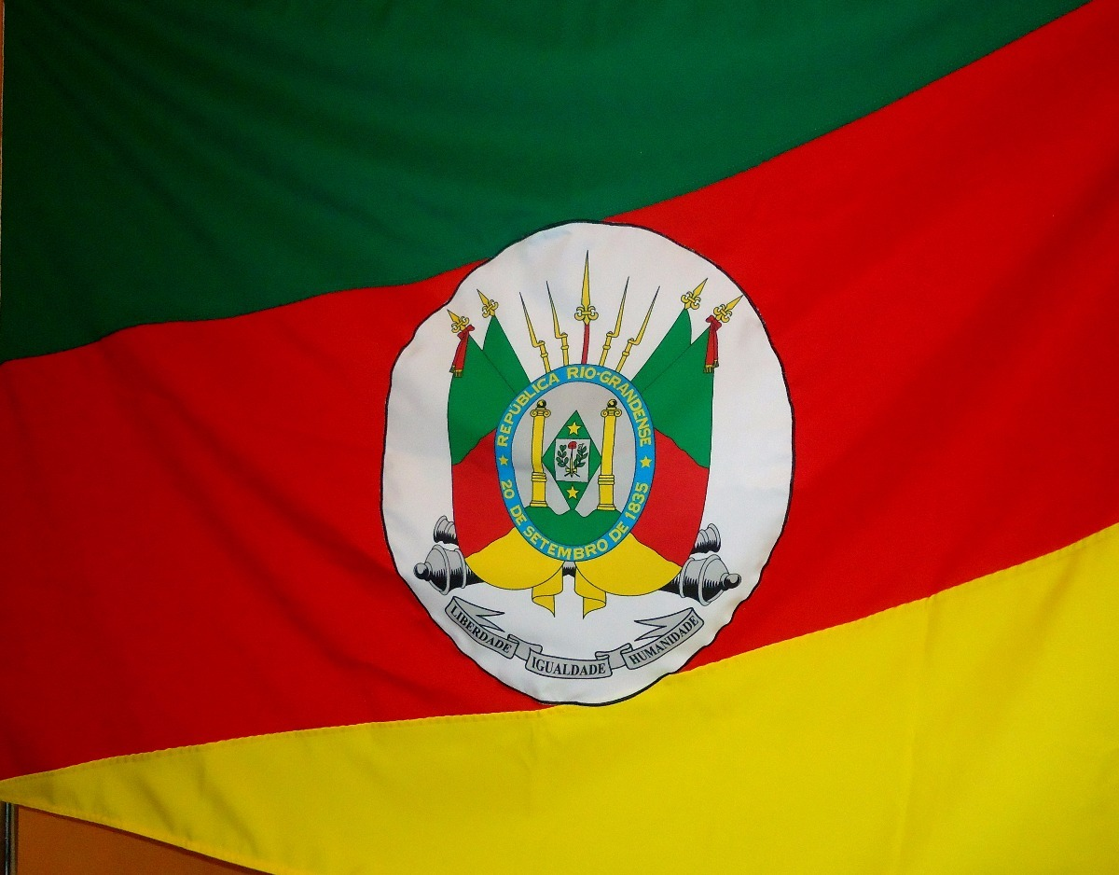

Slide 17
HINO
O Hino Rio-Grandense que hoje é cantado possui uma história bastante peculiar. A partir de sua criação, muitas controvérsias se apresentaram no caminho até o formato atual. Existe o registro de três letras para a composição, desde os tempos do Decênio Heróico (como também se conhece a Revolução Farroupilha) até agora. Num espaço de tempo de quase um século, as três letras diferentes foram utilizadas até que uma comissão abalizada definisse o formato final.

Slide 18
BANDEIRA
Fontes literárias indicam que a Bandeira do Rio Grande do Sul é originária da época da Guerra dos Farrapos, em 1835, mas sem o brasão de armas até então.

Slide 19
BRASÃO
O brasão rio-grandense é o mesmo da época dos farrapos com algumas pequenas modificações. Por isso possui a inscrição “República Rio-Grandense“, junto com a data do início da Revolução Farroupilha, 20 de setembro de 1835, data amplamente comemorada no estado.

